Slide 1
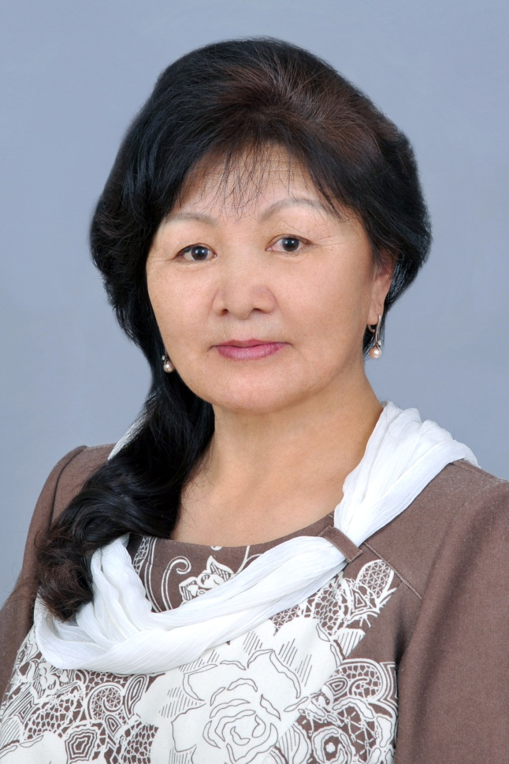
ПАПКА ДОСТИЖЕНИЙ
Лебедевой Марии Николаевны
воспитателя
МБДОУ «ЦРР-д/с «Чуораанчык» с. Чурапча
Муниципального образования
«Чурапчинский улус (район)»

Slide 2
ОГЛАВЛЕНИЕ
Личные данные воспитателя
1.Представление собственного инновационного педагогического опыта
2.Организация предметно-развивающей среды и методическое оснащение группы (учебно-методический комплекс, технические средства обучения, ИКТ, наглядно-дидактические пособия, раздаточный материал и т.д.)
3.Реализация образовательной программы и годового плана (показатели по годовому отчету об итогах работы за 3 года в таблица)
4.Позитивная динамика результатов по образовательным областям и продуктивных видов деятельности воспитанников.
5.Реализация программы индивидуальной работы с воспитанниками. Индивидуальный образовательный маршрут воспитанника.
6Позитивная динамика (количественная) участия воспитанников в конкурсах, олимпиадах, соревнованиях. Результативность (качественная) участия детей в конкурсах, олимпиадах, соревнованиях.
7.Динамика снижения заболеваемости детей (реальная посещаемость детей в группе ДОО, индекс здоровья, профилактическая работа педагога).
8.Мониторинг удовлетворенности родителей (законных представителей качеством предоставляемых услуг педагога).
9.Участие в научно-исследовательской, инновационной, проектной деятельности.
10.Распространение педопыта. Наличие публикаций, включая интернет-публикации.
11.Разработка и внедрение авторских программ, методических пособий, игр, цифровых образовательных ресурсов.
12.Выступления на научно-практических конференциях, педчтениях, семинарах, секциях; проведение открытых НОД (непосредственно образовательной деятельности), СИД (совместной игровой деятельности, мастер-классов и др.)
13.Участие в муниципальных, региональных и федеральных профессиональных конкурсах.
14.Общественная деятельность (работа в профкоме; экспертной комиссии; общественной организации; методических объединениях; выполнение функций наставника (т.д.)
15.Звания, награды, поощрения, благодарность, грант.
16.Повышение квалификации

Slide 3
Личные данные воспитателя
Ф.И.О. | Лебедева Мария Николаевна
Дата рождения | 6 сентября 1960 год
Место рождения | с.Ожулун Чурапчинский р-н
Место работы | МБДОУ ЦЦР д.с. «Чуораанчык»
Должность | Воспитатель
Образование | Сред. Спец.
Специальность | Воспитатель
Квалификация | Воспитатель детского сада
Трудовой стаж | 39
Педагогический стаж | 34
Стаж работы в ОУ | 34
Квалификационная категория | Высшее
Семейное положение | Замужем
Место жительства | Ул.Коркина 42
Контактный телефон | 89141036604

Slide 4
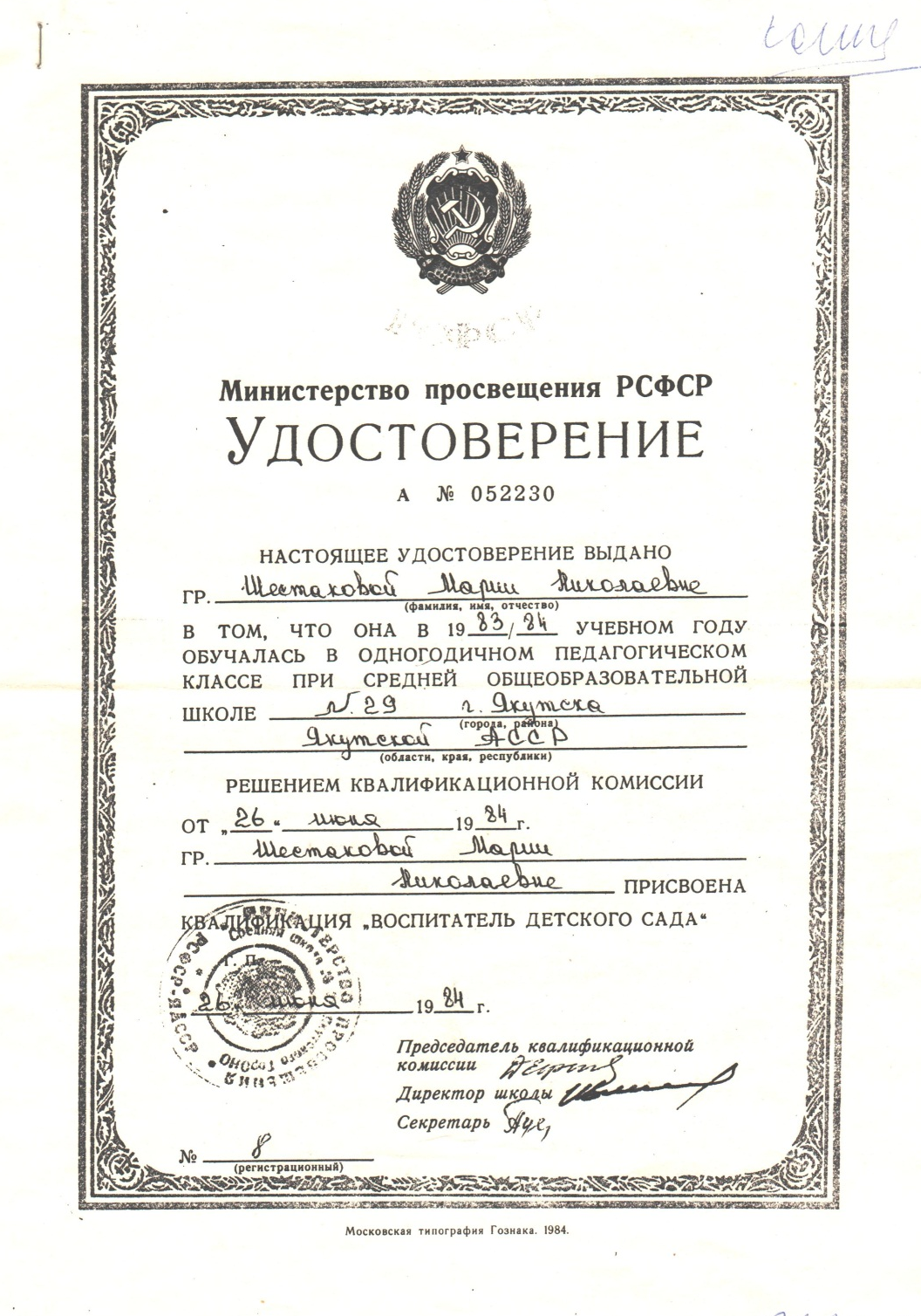
Сведения об образовании (копии дипломов об образовании)

Slide 5
Актуальность: Актуальность работы по развитию мелкой моторики детей раннего возраста обусловлена и возрастными психологическими и физиологическими особенностями детей: в раннем и младшем дошкольном возрасте интенсивно развиваются структуры и функции головного мозга ребенка, что расширяет его возможности в познании окружающего мира. Организуя разнообразную деятельность детей с предметами, игрушками и природными объектами, важно активизировать у детей сенсорные основы познания, учить малышей использовать разные органы чувств для получения информации об окружающем мире: зрение, слух, обоняние, тактильные ощущения.
Педагоги и психологи, занимающиеся проблемами раннего возраста (Н.М. Аксарина, А.С. Галанов, Э.Г. Пилюгина, Н.П. Павлова, и др.) считают, что движения рук, связанные с включением в действие пальцев, необходимы для развития ребенка. Они не только способствуют речевому развитию, но и оказывают заметное влияние на общее психофизическое развитие, помогают ребенку сформировать образ «телесного Я», приобрести навыки невербального общения, обостряют тактильные возможности, тренируют мускульную память.
1. ПРЕДСТАВЛЕНИЕ СОБСТВЕННОГО ИННОВАЦИОННОГО ПЕДАГОГИЧЕСКОГО ОПЫТА
Тема: ВЕСЁЛЫЕ ПАЛЬЧИКИ

Slide 6
В XX веке такие исследователи, как Л.А. Венгер, Л.С. Выготский, А.В. Запорожец, М.М. Кольцова, А.Р. Лурия, М.Н. Щелованов, пришли к заключению, что сенсомоторное развитие составляет фундамент умственного развития. Они отмечают, что «умственные способности ребенка начинают формироваться очень рано и не сами собой, а по мере расширения его деятельности, в том числе общей, двигательной и ручной». Если вовремя не позаботиться о том, чтобы ребенок начал правильно захватывать и ощупывать игрушки, действовать с предметами, то в полной мере не разовьются движения кисти руки, и это скажется на успехах ребенка в любой практической и познавательной деятельности. Раннее и своевременное развитие тонкой ручной моторики существенно влияет на формирование многих психических функций. Таким образом, отставание в развитии детей младшего дошкольного возраста не компенсируется в полной мере в последующие периоды жизни ребенка.
От того, насколько ловко ребенок научиться управлять своими пальчиками, зависит его дальнейшее развитие. Обычно ребенок, имеющий высокий уровень развития мелкой моторики, умеет логически рассуждать, у него достаточно развиты память, внимание, речь

Slide 7
Целью развитие мелкой моторики и координации движений рук через использование нетрадиционных дидактических игр и игрушек.
Основными задачами являются:
создание условий для развития мелкой моторики и координации движений пальцев рук;
совершенствовать предметно-развивающую среду для развития мелкой моторики;
формирование познавательной активности и творческого воображения детей;
закрепление проговаривание стихов одновременно с движениями пальцев рук;
развитие психологических процессов: памяти, внимания, мышления, воображения и зрительного восприятия;
упражнения в умении выражать свое эмоциональное состояние, используя мимику и выразительные движения пальцев рук;
воспитание усидчивости умение доводить начатое дело до конца.
Новизна : Использование нетрадиционной техники развития мелкой моторики у детей младшего возраста в условиях ДОУ.

Slide 8
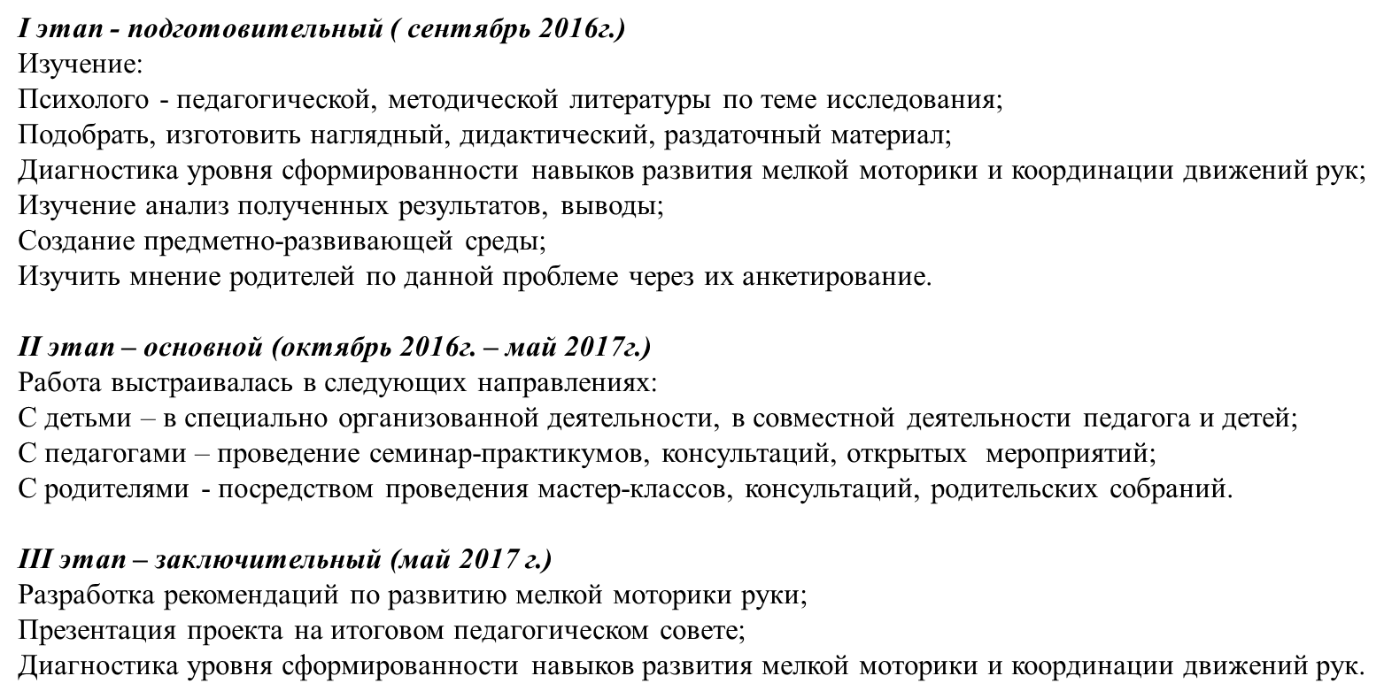
Этапы реализации проекта:

Slide 9
Технологии используемые для реализации проекта
Традиционные:
самомассаж кистей и пальцев рук;
пальчиковые игры и упражнения;
пальчиковая гимнастика;
пальчиковый театр;
игры с предметами(мозаика, пазлы, пирамиды, шнуровка);
продуктивная деятельность.
Нетрадиционные:
самомассаж кистей и пальцев рук с использованием природных и подручных материалов;
шарики, напёрстки, коврики из конского волоска.
Ожидаемые результаты:
1. Разработать комплекс игровых материалов по развитию мелкой моторики руки, включающие различные виды детской деятельности.
2. Систематизировать материал по развитию мелкой моторики руки (игры, упражнения).
3. Формировать навыки самообслуживания в соответствии с возрастными особенностями.
4. Обогатить предметно - пространственную, развивающую среду по данной проблеме.

Slide 10
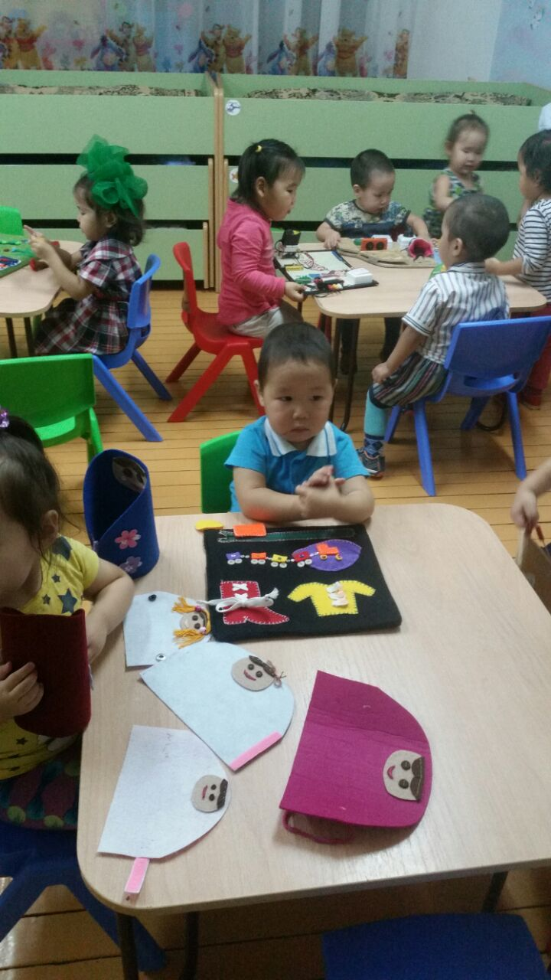
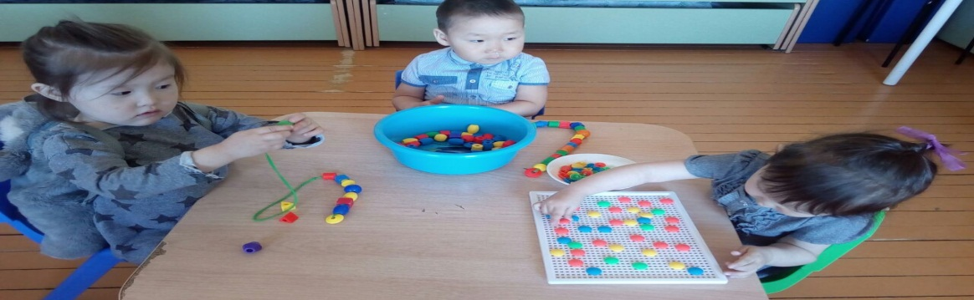
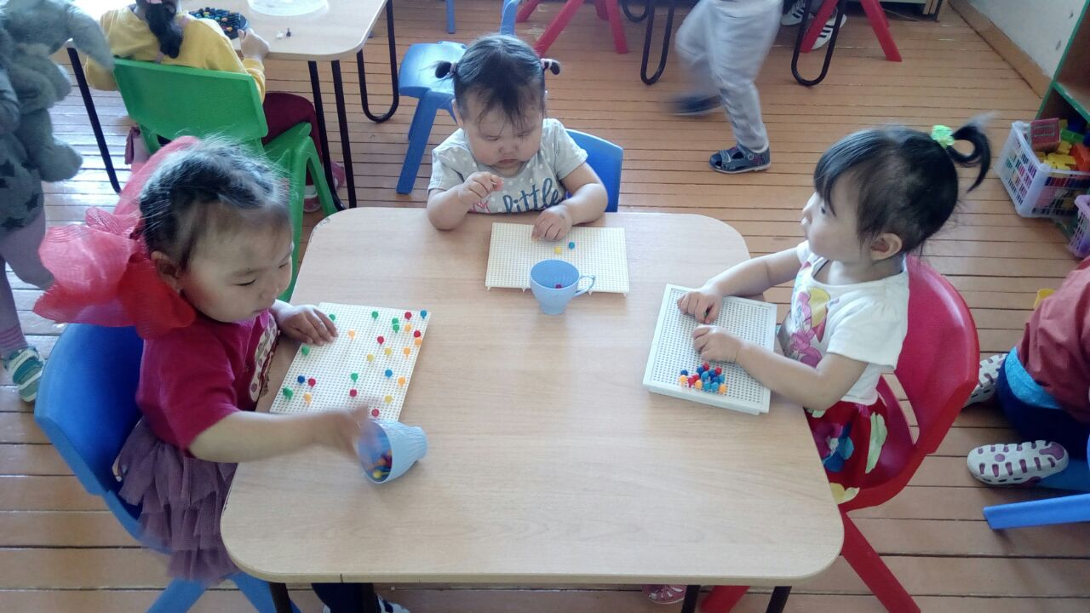
2.Организация предметно-развивающей среды и методическое оснащение группы (учебно-методический комплекс, технические средства обучения, ИКТ, наглядно-дидактические пособия, раздаточный материал и т.д.)

Slide 11
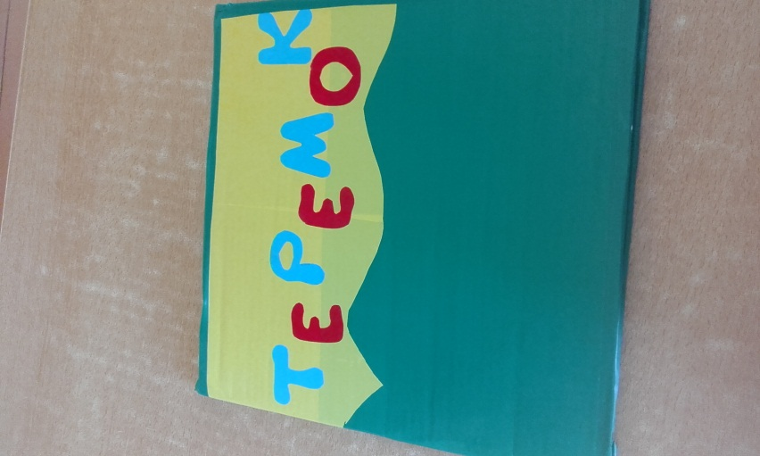
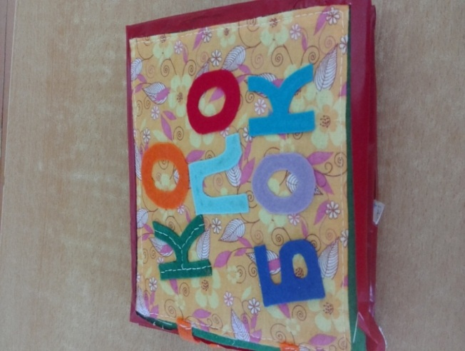
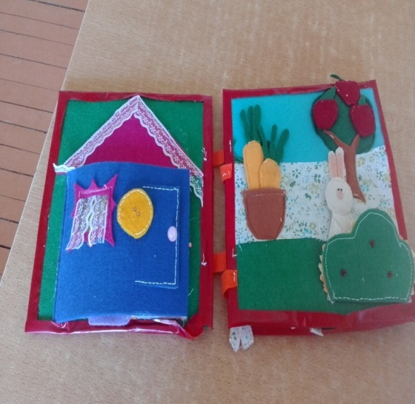
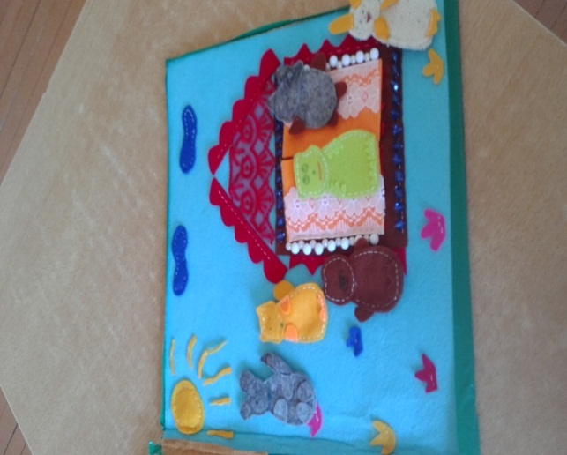
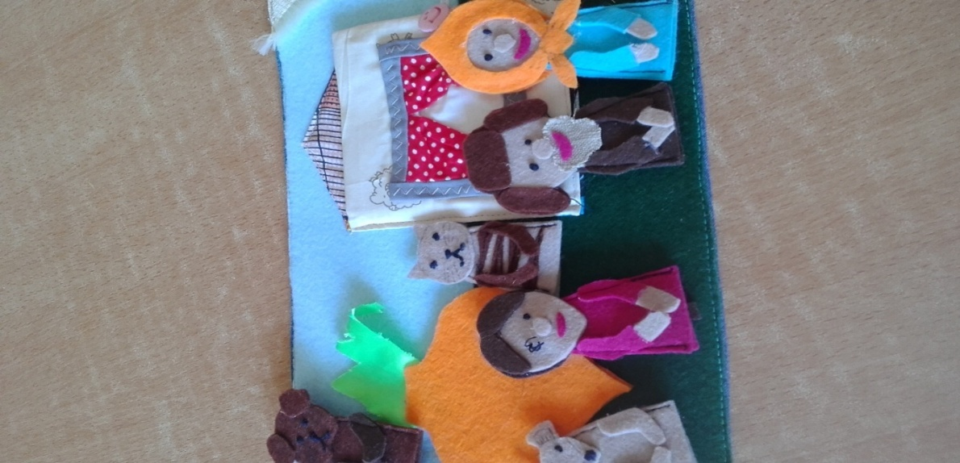
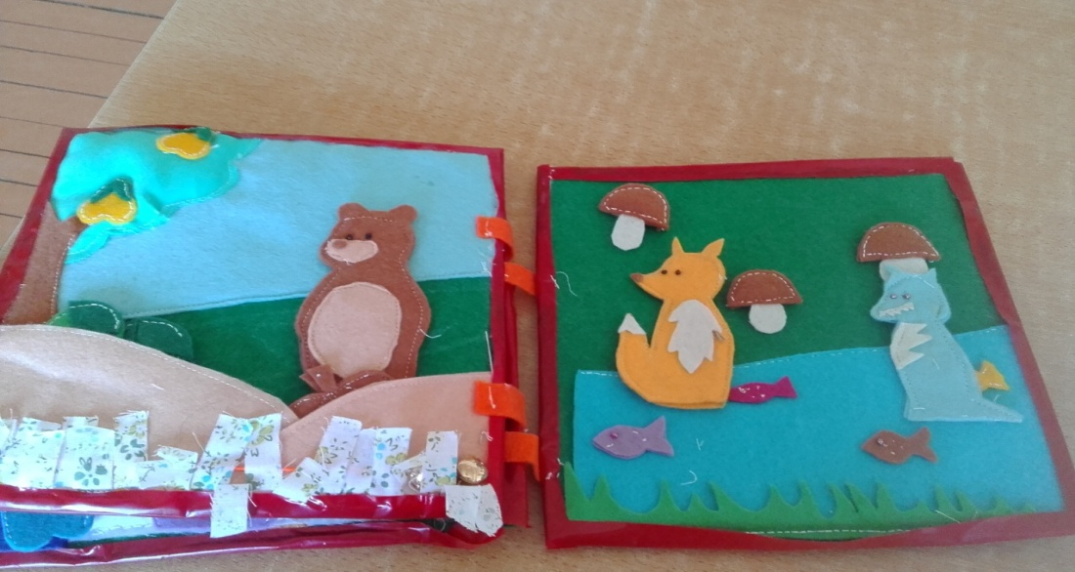
«Аптаах остуоруйалар»

Slide 12
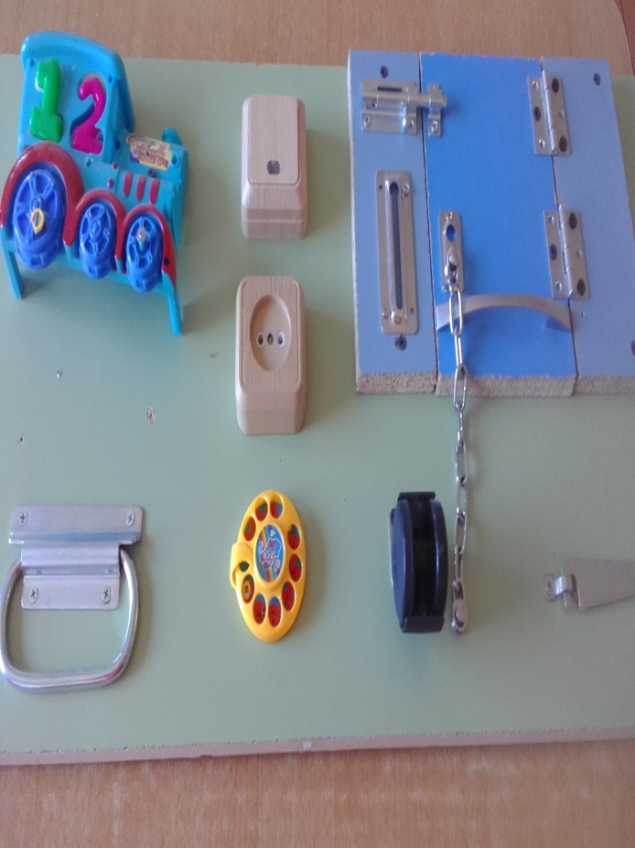
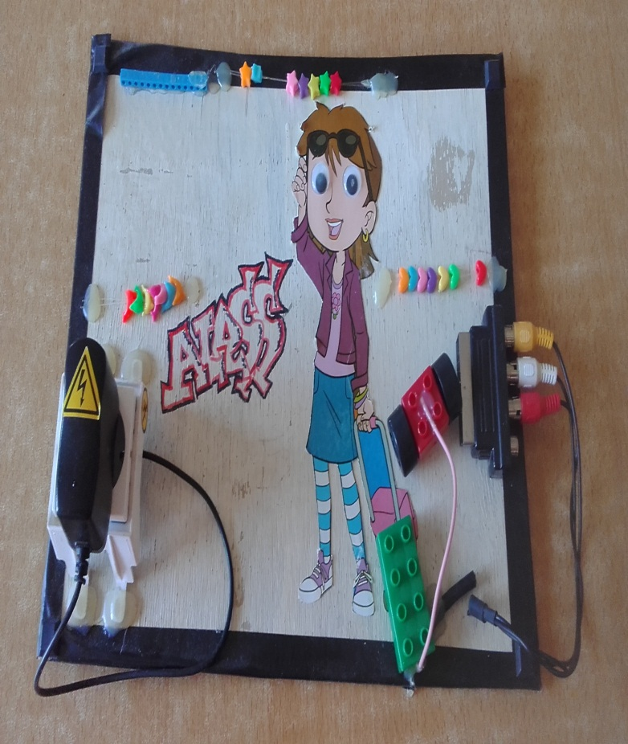
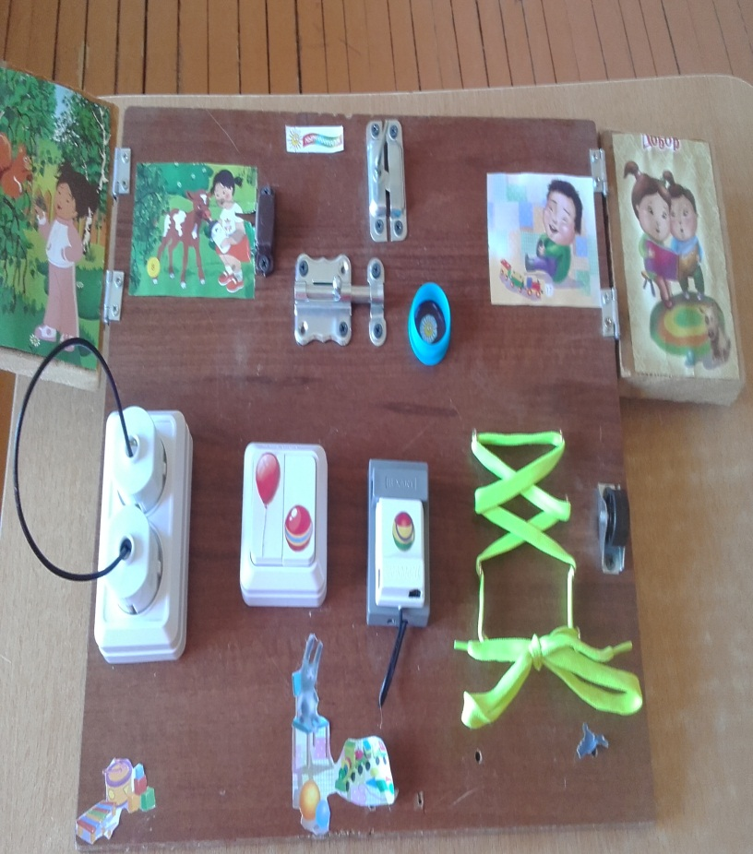
«Көр, толкуйдаа, оонньоо»

Slide 13
Список детских мультфильмов и аудиозаписей
«Репка»
«Теремок»
«Курочка Ряба»
«Колобок»
«Лунтик и его друзья»
«Клуб Микки Мауса»
«Зоопарк»
«Фиксики»
«Почемучка»
«Простоквашино»
Н.Макарова
«Мин маамам»
«Хоробуокка»
«Бетуук»
«Ийэ кунэ»
«Эрэьиинэ мээчик»
«Суунабын»
«Кырачаан о5олорго»
«Сана дьылынан»
«Мин а5абын кытары»
«Айыл5а тыаьа-ууьа»
«Чыычаахтар саналара»
«Ытырыык ыт»
«Атым айаннаа»

Slide 14
Перечень наглядных, демонстрационных пособий
Познавательное и речевое развитие: Магнитая доска 2,пирамиды 4,неваляшки 6,вкладыши 20,набор геометрических фигур 1,набор кубиков,набор обьемных тел 1,набор разноцветных кеглей,набор мячей,набор фруктов,набор овощей,домик логический 1,дом(наклонные плоскости)для шариков 1, пазлы 1,цвета 1,сочетание цветов 1,домино 2,обучающие пазлы 10,столик развивающий 1,ленточки разной длины и ширины 25, платочки цветные 25,магниты 25.
Настольные,книжные театры: Репка. Колобок. Теремок.Курочка ряба. Три медведя.
Пальчиковые ,кукольные театры: Репка. Колобок.Теремок. Три медведя.
Набор картинок (предметные): Овощи. Фрукты. Птицы. Одежда. Посуда. Аудиотехника. Цветы. Грибы. Насекомые. Дикие животные. Транспорты. Сюжетные картинки «Времена года»,В.В.Гербова наглядное-дидактическое пособия «Развитие речи в детском саду» 2-3 лет.
Рабочая тетрадь: Математика. Развитие речи. Уроки грамоты.
Сюжетные ролевые игры: Машины.Руль игровой.Куклы. Набор куклы постельных принадлежностей.Набор чайной посуды.Набор больница.
Папки наглядные: Хоьооннор. Доргооннор. Артик.гимнастика. Сюжеттаах хартыыналар. Дьыл кэмнэрэ.Дыхательнай гимн-ка.Схеманан уерэтии.

Slide 15
Картотека
Игры-ситуации: «Наведи порядок», «Чудесный мешочек», «Какая игрушка», «Один и много", «Сепке эт» , Бу тугуй? и т.д
Хороводные: «Сарсыардаанны хамсаныы», «Каравай», «Бетуукчээн»
Подвижные игры: «День-ночь» , «Охотники и утки», «Мы веселые ребята», " Элиэ уонна Ийэ куурусса", " Куоска уонна кутуйахтар", " Мунхалааьын", " Миэстэ былдьаьыыта", " Бере уонна куобахтар" и т.д.
Игры на развитие внимания: «Геометрическай лото", "Кер уонна ейдее", "Ус предмети ааттаа", " Ханна тыаьыырый, таай", " Кыра, улахан предметтэри наардаа", "Пааратын бул", " Маннык фигураны бул" уо..д.а.
Игры для развития речи: «Телефон», . «Игры со звуками», " Ким тугу гынарый?", " Кими ойуулаабыппын таай", " Тугу кербуккун кэпсээ", "Туох уларыйбытый таай", "Аптаах меьееччук", "Бэрээдэктээн уур", "Мин эппиппин хатылаа" уо.д.а.
Физкультминутки
Потешки. Считалки, скороговорки, чистоговорки
Пальчиковая гимнастика

Slide 16
Перечень справочной литературы и дидактических материалов
Комплексная программа:
«Тосхол» программа дошкольного образования РС(Я) науч.ред.М.Н.Харитонова и др.2009.
Программа воспитания и обучения в детском саду.Под ред.М.Н.Васильевой.В.В.Гербовой.Т.С.Комаровой 2010
Национальные программы, методические пособии:
О5ону чуолкайдык санарарга уерэтии уонна грамота5а уерэнэргэ бэлэмнээЬин. / И.И.Каратаев «Бичик» Дьокуускай, 1993 г.
Тулалыыр эйгэни билиьиннэрии уонна о5о тылын сайыннарыы (М.Н. Савина, 1992 с.).
Попова М.П. Программа обучения детей-саха русскому языку в национальных детских садах - Якутск: 2006.
Саха фольклора. Программа уонна хомуурунньук. Лепчикова Л.П. Якутск: 1993.
Гоголева С.Д., Егорова Е.И. Обучение связной речи в якутских детских садах. Якутск:1996;
Никифорова У.С., Аммосова К.Н. Математика для детей дошкольного возраста. С. Майя, Мегино-Кангаласский улус
Палитра: иитээччилэргэ уонна тереппуттэргэ кеме / Мохначевская А.В. –Сунтаар: Сунтаар улууьун уерэзин салалтатын муниципальнай органа, 2006 с.
Кэнчээри: озо садын иитээччилэригэр, тереппуттэргэ уонна педучилище уерэнээччилэригэр: хоьооннор, кэпсээннэр, сценарийдар, ырыалар/ К.И.Васильева, А.П.Алексеева-Дьокуускай: Бичик,2013.-104 с.
Кэскил / Егорова А.А., Захарова М.П.-Якутск: Бичик, 2002.-159 с.
Утуе-амарах буолуохха / Соломонова М.Д.-Дьокуускай – 2010 с.
Дорзооннордуун оонньуозун: оскуолаза киириэн иннинээзи саастаах озолорго / Ф.Е.Романова, Л.И. Ширяева.-Дьокуускай: Бичик, 2010. -48 с.

Slide 17
3. Реализация образовательной программы и годового плана (показатели по годовому отчету об итогах работы за 3 года в табл.)
Мониторинг образовательного процесса осуществляется через отслеживание результатов освоения образовательной программы, а мониторинг детского развития проводится на основе оценки развития интегративных качеств ребенка с использованием диагностики результатов, предусмотренных реализуемой дошкольным учреждением образовательной «Программы воспитания и обучения в детском саду» под редакцией М.А.Васльевой, Т.С.Комаровой, В.В.Гербовой)
Образовательные области | Уровни овладения необходимыми навыками и умениями
 | 2015-2016 | 2016-2017 | 2017-2018
Познавательное развитие | 64,3 | 76,5 | 82,6
Речевое развитие | 56,1 | 64,9 | 71,2
Художественно-эстетическое развитие | 62,8 | 70,4 | 76,8
Физическое развитие | 59,6 | 67,7 | 69,3
Социально-коммуникативное развитие | 63,5 | 68,2 | 70,8
Итого: | 61,26 | 69,54 | 74,14

Slide 18
Результаты детского развития
(мониторинг развития интегративных качеств)
Интегративные качества | Уровни развития
 | 2015-2016 | 2016-2017 | 2017-2018
Физическое развитие | 68,3 | 76,5 | 80,1
Любознательность, активность | 72,8 | 74,5 | 78,6
Эмоциональность, отзывчивость | 70,2 | 73,3 | 78,7
Овладение средствами общения и способами взаимодействия со взрослыми | 65,6 | 76,1 | 83,2
Способность управлять своим поведением и планировать действия | 62,4 | 75,4 | 79,7
Способность решать интеллектуальные и личностные задачи | 60,6 | 68,5 | 72,2
Представления о себе, семье, обществе, государстве, мире и природе | 69,3 | 73,3 | 80,1
Овладение предпосылками учебной деятельности | 74,7 | 78,5 | 81,8
Итого: | 68% | 75,3 % | 80,3 %
За последние три года результаты мониторинга свидетельствуют о том, что программа реализована в полном объеме и соответствует высокому уровню (свыше 80%) , 2015-2016 – (68%), 2016-2017 – (75.3%), 2018 - (80,3%).

Slide 19
2.4. Реализация программы индивидуальной работы с воспитанниками. Индивидуальный образовательный маршрут воспитанника.
Карта развития ребенка (индивидуальный образовательный маршрут воспитанника) –документ, включающий в себя основные показатели развития ребенка, посещающего дошкольное образовательное учреждение, в динамике.
Цель использования карты – выявление и обобщение в одном документе индивидуальных психофизических, личностных особенностей воспитанника, уровня психического развития, усвоения программного материала и как результат - проектирование индивидуального образовательного маршрута (ИОМ) в рамках образовательного процесса конкретного дошкольного учреждения.
Индивидуальная карта развития заводится один раз при поступлении воспитанника в дошкольное образовательное учреждение и заполняется на каждого воспитанника на протяжении всего периода посещения детского сада воспитателями и специалистами, которые ведут образовательную и коррекционно-развивающую работу с ребенком. В карту вносятся показатели развития на начало и конец учебного года, рекомендации специалистов по проектированию индивидуального образовательного маршрута, который решает задачу создания психолого-педагогического сопровождения развития ребёнка. Эффективность психолого-педагогического сопровождения заложена в организации тесного взаимодействия между всеми участниками образовательного процесса по созданию благоприятных условий воспитания, коррекции и развития детей в детском саду.

Slide 20
Для реализации основной цели психолого-педагогического сопровождения необходимо обеспечить информационный обмен, единое информационное пространство. Данные, полученные в результате педагогической диагностики должны координировать дальнейшую деятельность педагогов с дошкольниками. На особом контроле воспитателей и специалистов должны быть дети, показавшие низкий и высокий уровень развития освоения каких-либо образовательных областей. Для работы с этими детьми логично выстраивать индивидуальный образовательный маршрут ребенка с целью коррекции выявленных в процессе педагогической диагностики недостатков или особых способностей ребёнка, требующих индивидуального подхода к их развитию.
Карта предназначена для воспитателей дошкольных образовательных учреждений, которые ее заполняют в начале и конце учебного года, используя для этого организованное наблюдение и специальные задания. Она служит общим ориентиром в достижении основных результатов в развитии детей вне зависимости от вида учреждения и используемых программ.
Педагогическая диагностика проводится методами наблюдения, игры или беседы. Важно, чтобы обследование проходило в атмосфере доброжелательности: ребенка следует поощрять, оказывать ему эмоциональную поддержку.
Кроме того, результаты всех детей заносятся в Сводную таблицу группы. Анализ полученных результатов позволит увидеть уровень развития детей конкретной группы и разработать коррекционно-развивающие программы на группу в целом.

Slide 21
Для заполнения карты воспитателю не надо организовывать специальные ситуации. Предполагается, что у педагога уже сложился определенный образ ребенка и при оценивании он использует те сведения, которые накопились за определенное время наблюдений. Если же воспитатель сомневается в оценивании, то ему необходимо провести дополнительно наблюдение за ребенком в определенных видах свободной деятельности. Предлагаемые формы для заполнения их воспитателем ориентированы на то, что в итоге в карте будет представлена информация об общей картине развития всех детей группы и о месте каждого ребенка в ней. То есть, воспитатель сможет увидеть, соответствует ли развитие различных сфер инициативы конкретного дошкольника возрастному нормативу.
Рекомендации для педагогов при заполнении карты развития ребенка:
1. Карта заполняется при поступлении ребенка в детский сад и ведется до выпуска в школу.
2. В заполнении карты принимают участие все педагоги ДОУ.
3.Диагноз, группа здоровья, физкультурная группа, физическое развитие указываются, согласно данных медицинской карты ребенка.
4.Оценка результатов освоения программы дошкольного образования указывается согласно принятой в ДОУ оценки диагностики.
5. Средний показатель выводится по итогам всех полученных данных.
Условные обозначения:
н.г. - начало года
к.г. - конец года

Slide 22
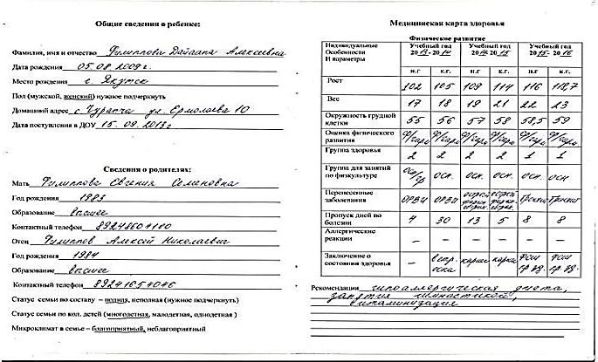

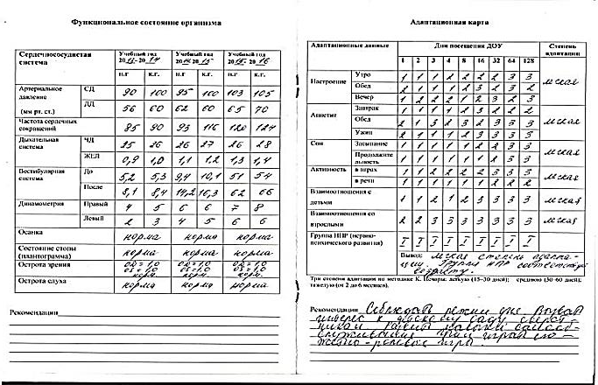
Индивидуальный образовательный маршрут ребенка
наблюдение
диагностика
конструирование
реализация
итоговая диагностика
Информация содержится
Портфолио ребенка

Slide 23
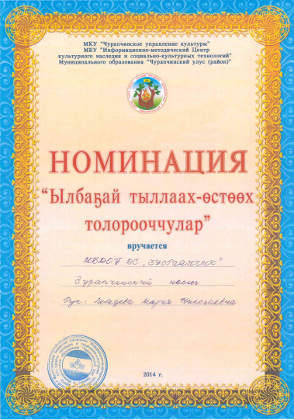
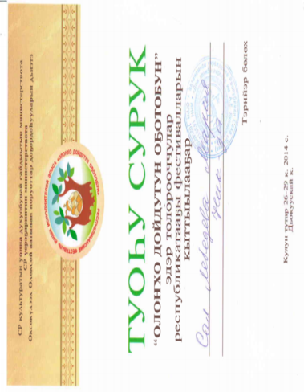

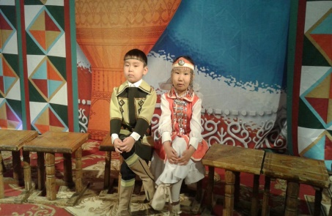
Позитивная динамика участия воспитанников в конкурсах, олимпиадах, соревнованиях. Результативность участия детей в конкурсах, олимпиадах, соревнованиях.
2014 год | «Туолбэ олонхо» номинация «Ылба5ай тыллаах- остоох толорооччу» | Толстоухова Оля 5 лет
26 -29 марта 2014 | «Олонхо дойдутун о5отобун» республиканский фестиваль | Павлов Артем 5 лет
26-28 марта 2015 год | «Олонхо дойдутун о5отобун» республиканский фестиваль | Толстоухова Оля, Павлов Артем.

Slide 24

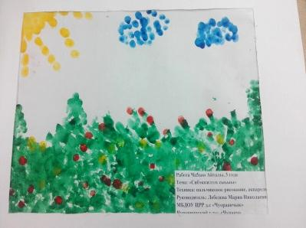
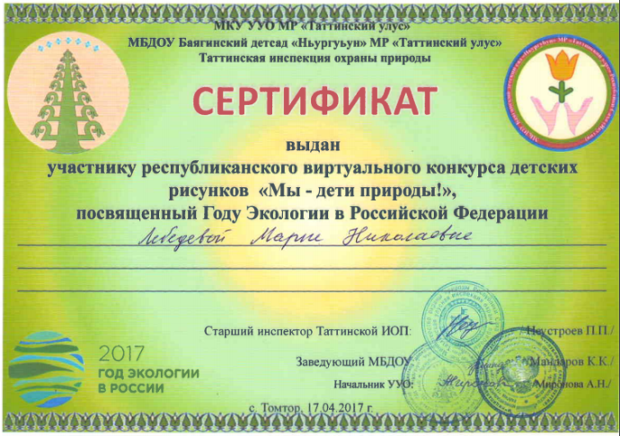
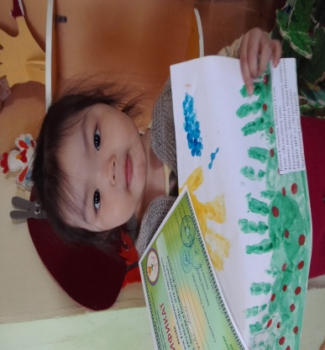
2017 год | Улусный конкурс детского творчества «Алаас сибэккилэрэ» | Ча5аан Айталы 3 лет
17 апреля 2017 год Таатта | Республиканский виртуальный конкурс детских рисунков «Мы дети природы» | Слепцова Айыына 3 лет

Slide 25
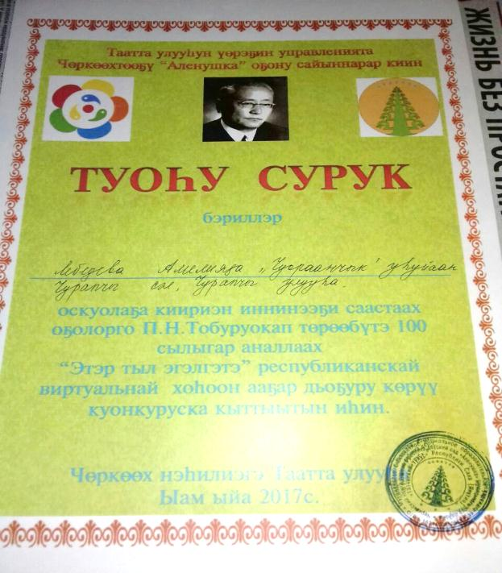
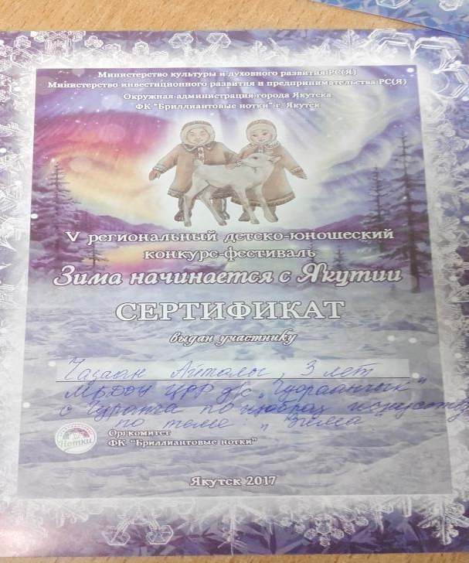
Май 2017 год Таатта | «Этэр тыл эгэлгэтэ» республиканскай виртуальнай хоьоон аа5ыыта П.Н.Тобуруокап 100 сааьыгар аналлаах | Лебедева Амелия 4 лет
декабрь2017 год г.Якутск | 5-й региональный детско-юношеский фестиваль «Зима начинается с Якутии». | Ча5аан Айталы 3 лет

Slide 26
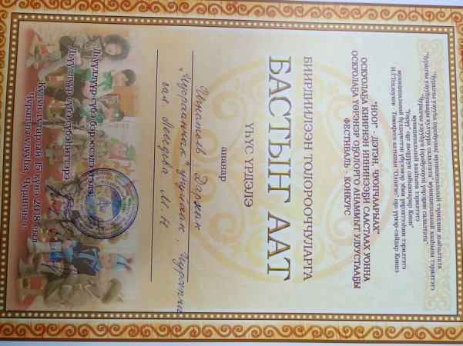
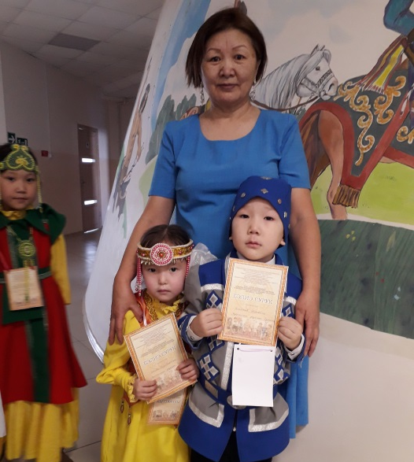
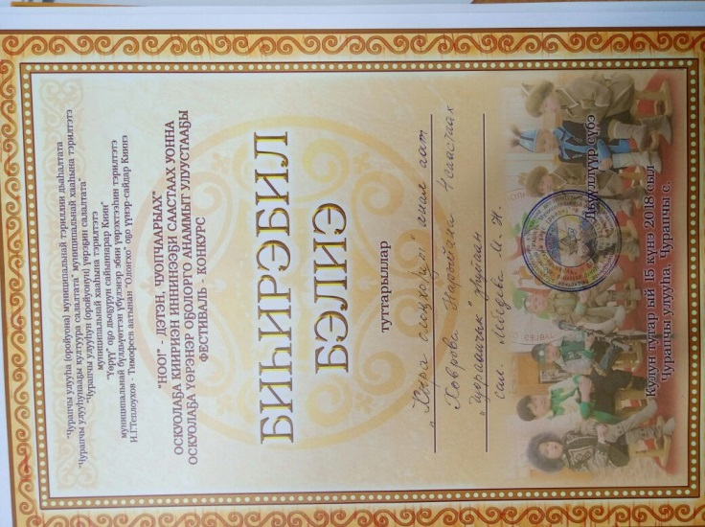
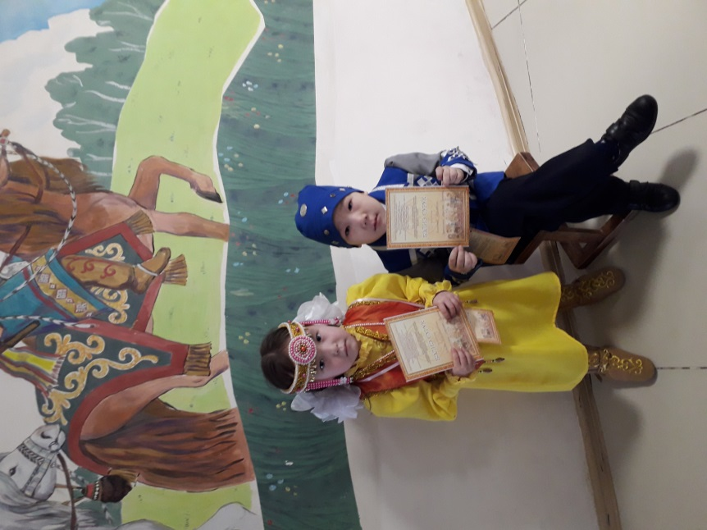
15 марта 2018 год | Улусный фестиваль Олонхо «Ноо!» - дэтэн чуопчаарыах. Олонхо. с Чурапча 3 место | Игнатьев Дархан 5 лет
15 марта 2018 год | Улусный фестиваль Олонхо «Ноо!» - дэтэн чуопчаарыах. Олонхо. с Чурапча | Ховрова Нарыйаана

Slide 27
7. Динамика снижения заболеваемости детей (реальная посещаемость детей в группе ДОО, индекс здоровья, профилактическая работа педагога).
Состояние здоровья воспитанников
Группа здоровья | 2015-2016 учебный год | 2016-2017 учебный год | 2017-2018 учебный год
I (здоровые дети) | 11.5% | 18,2% | 21,4%
II (дети с морфофункциональными заболеваниями | 88,5% | 72,8% | 75,1%
III (дети с хроническими заболеваниями | - | 9 % | 3,5%
IV-V (дети-инвалиды) | - | - | -
Пропуск дней одним ребенком по заболеваемости
Пропуск дней одним ребенком по заболеваемости | 2015-2017 учебный год | 2016-2017 учебный год | 2017-2018 учебный год
Всего воспитанников | 24 | 26 | 28
Заболеваемость в детоднях на 1ребенка | 4 | 4 | 3
Данные физического развития детей
 | 2015-2016 год | 2016-2017 | 2017-2018
Всего воспитанников | 24 | 26 | 28
Дети с дефицитом веса | - | - | -
Дети с избытком веса | - | - | -
Дети низкого роста | - | - | -
Дети с основной характеристикой | 100% | 100% | 100%

Slide 28
8. Мониторинг удовлетворенности родителей качеством предоставляемых услуг педагога законных представителей качеством предоставляемых услуг педагога).
По определению рейтинга педагога проведено анкетирование родителей и педагогов ДОУ, выявлено что педагог пользуется любовью, уважением и авторитетом среди воспитанников, родителей и коллег.
Итоги анкетирования родителей (анкету заполнили 30 родителей)
Анкета № 1
1. Ваш ребёнок ходит в детский сад:
С удовольствием - 30
Через силу
Со слезами
Редко с удовольствием
2. Работа педагогов в группе
Устраивает Вас полностью - 30
Устраивает частично
Не устраивает совсем
3. Считаете ли Вы, что в детском саду дети:
Получают интересные знания и навыки культурного общения - 30
Получают, но недостаточно
Получают вредную информацию
Затрудняюсь ответить

Slide 29
4. Информацию о детском саде получаю:
Из наглядной информации ДОУ - 23
Со слов воспитателя - 20
От других родителей - 3
На собраниях - 17
От ребёнка -5
5. Спокойно ли вы ходите на работу:
Да - 30
Нет
Частично
6. С каким настроением посещает Ваш ребёнок детский сад:
Хорошим - 25
Разным - 4
Отрицательным
7. Отношение ребёнка к своему воспитателю:
Положительное - 30
Разное
Отрицательное

Slide 30
Анкета № 2
 | «да» | «нет» | «не всегда»
1. Внимателен к детям и родителям | 30 | - | -
2. Доброжелателен в общении с родителями | 30 | - | -
3. Старается помочь решить проблемы семейного воспитания | 26 |  | 4
4. Читает лекции по вопросам воспитания для родителей | 30 | - | -
5. Организует совместные дела и отдых детей и родителей | 30 | - | -
6. Посещает семьи •с целью изучения условий жизни детей •с целью изучения морального климата семьи •консультации для родителей | 26 | 2 | 2
7. Помогает правильно решить проблему развития интересов детей | 30 | - | -
По результатам анкетирования выявлено, воспитатель обладает такими базовыми компетенциями педагога, как:
интерес к внутреннему миру воспитанников;
открытость к принятию других позиций, точек зрения;
общая культура определяет её характер и стиль педагогической деятельности;
позитивная направленность на педагогическую деятельность;
уверенность в себе и в своих силах;
умение обеспечить успех в деятельности;
сочетание теоретического знания с видением его практического применения;
способность педагога к взаимопониманию, установлению отношений сотрудничества, способность слушать и чувствовать, выяснять интересы и потребности коллег;
обеспечивает постоянный профессиональный рост и творческий подход к педагогической деятельности.

Slide 31
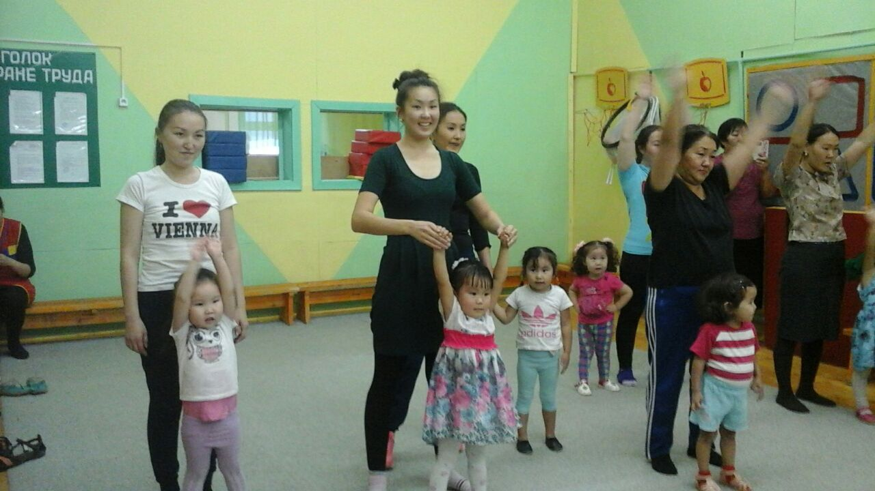
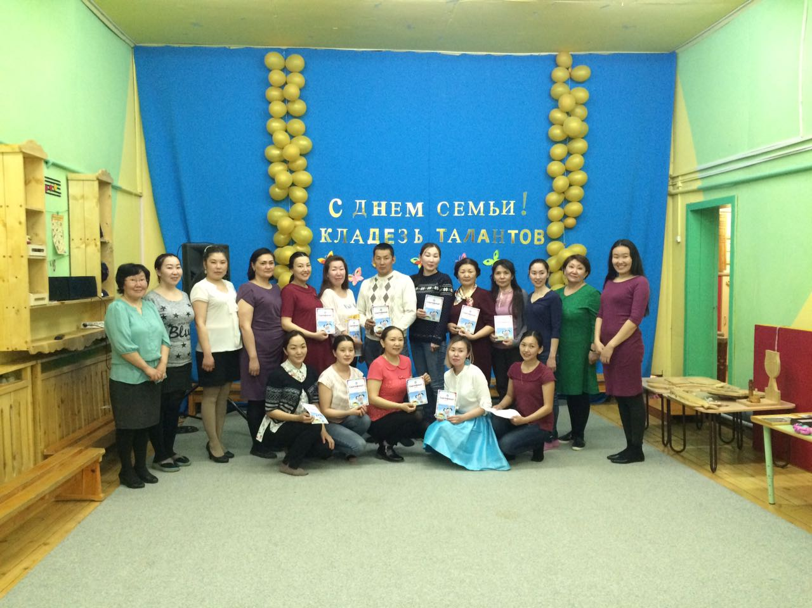
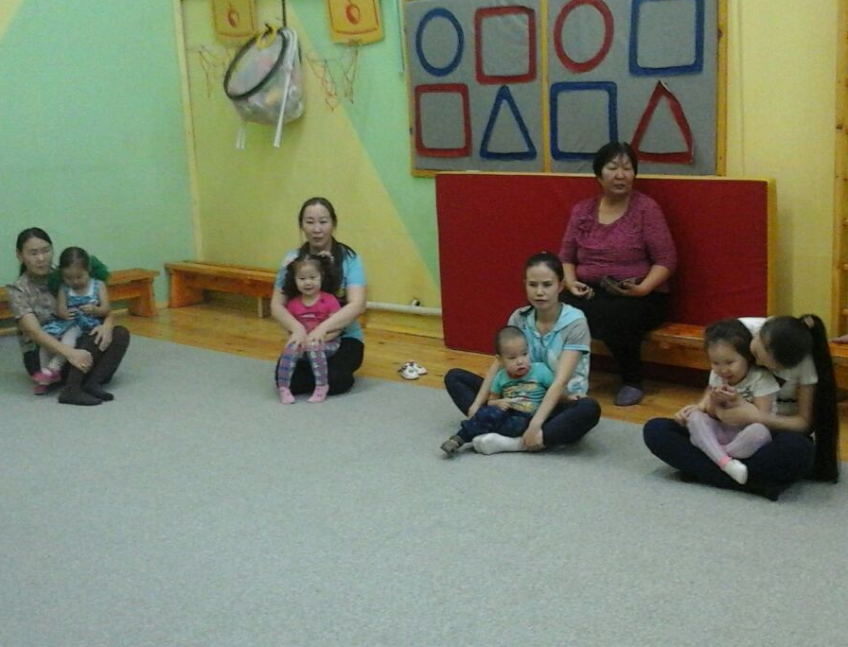
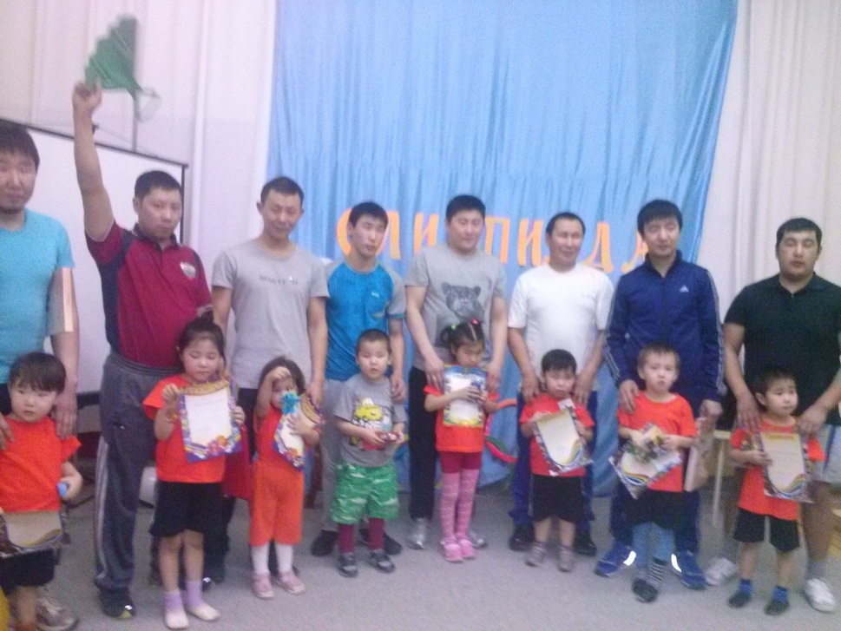
Работа с родителями

Slide 32
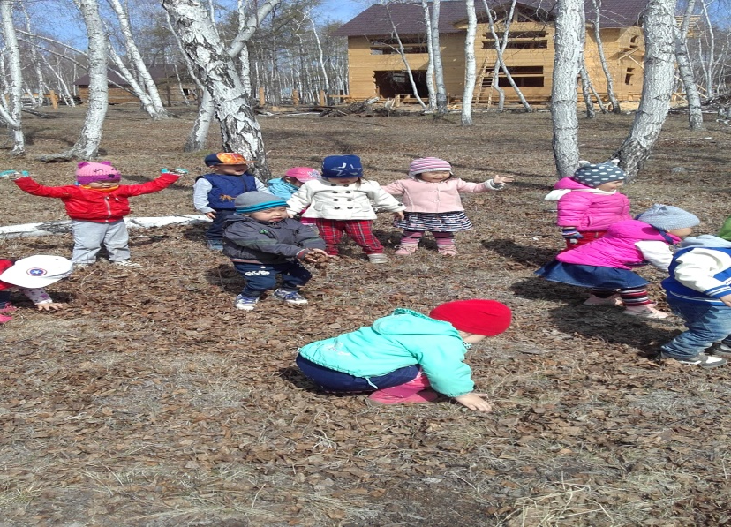
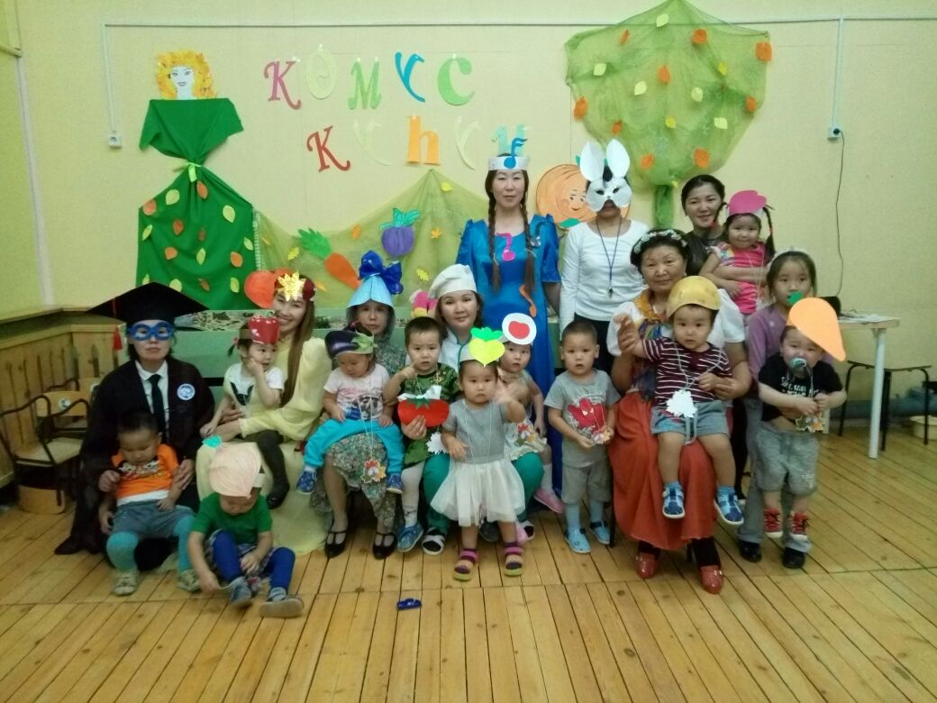
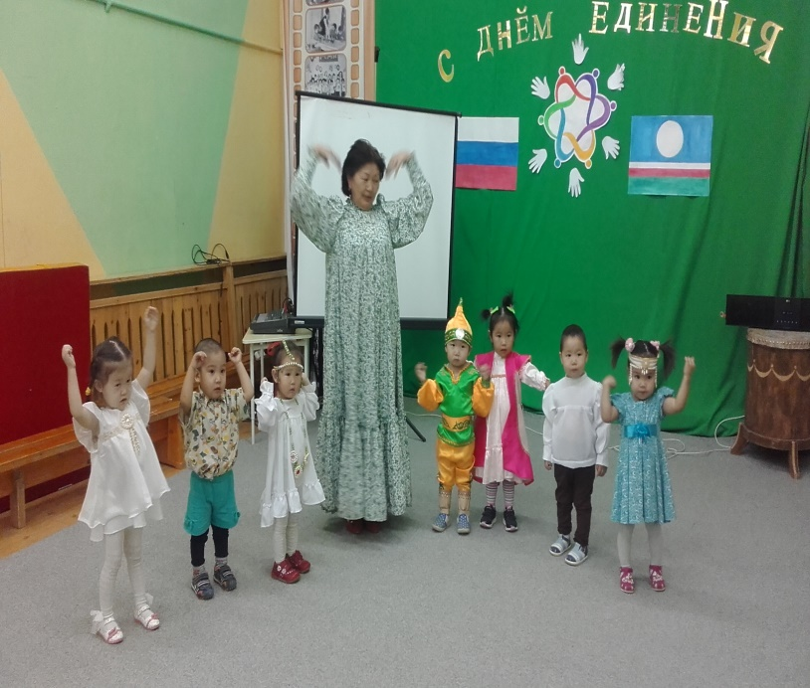
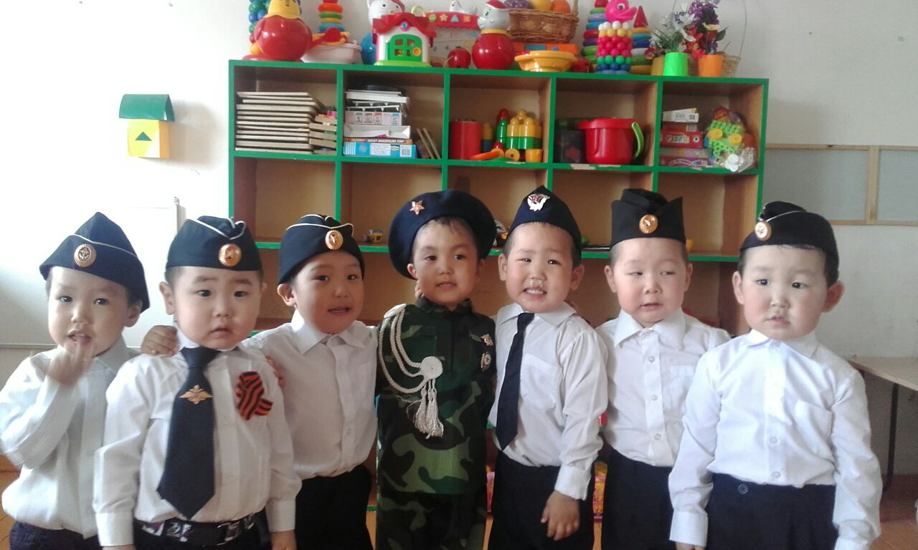
Наши будни

Slide 33
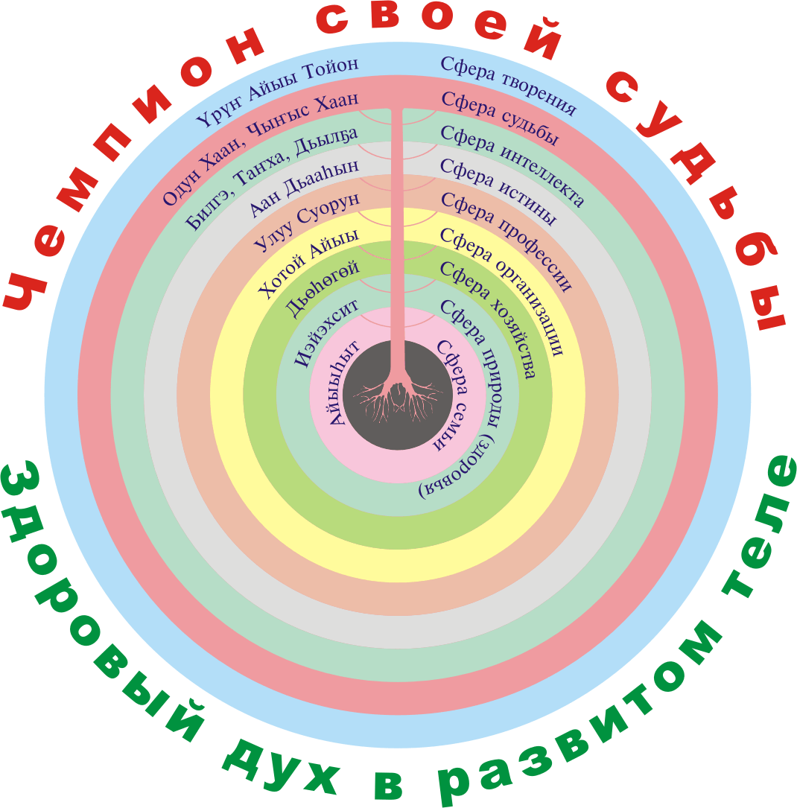

9. Участие в научно-исследовательской, инновационной, проектной деятельности
Основной замысел экспериментальной деятельности состоит в формировании духовности, связанной с физическим оздоровлением и совершенствованием ребенка, основанной на жизненно-мировоззренческих позициях выдающегося тренера и педагога–подвижника Д.П. Коркина, который был убежден в том что достичь подлинных спортивных высот, можно лишь прежде став «чемпионом своей судьбы», состояться «чемпионом» в самом себе, победив в самом сложном, напряженном и ответственном «соревновании» с самим собой, имя которому – судьба.
Воспитание ребенка в духе «Чемпиона своей судьбы» экстремальных условиях Севера возможно при:
создание эмоционально-привлекательной воспитывающей предметно-развивающей среды для проживания и физического оздоровления ребенка;
- использование педагогических идей и традиций Д.П.Коркина;
- соблюдение заповедей учения Айыы о сильном духе, теле и духовности;
- организация воспитательной работы «всем миром»;
- осуществление взаимосвязи и преемственности общеобразовательных и дошкольных воспитательных программ и программ по физическому развитию и воспитанию детей;
- создание единого социокультурного образовательного пространства в условиях сельской местности.

Slide 34
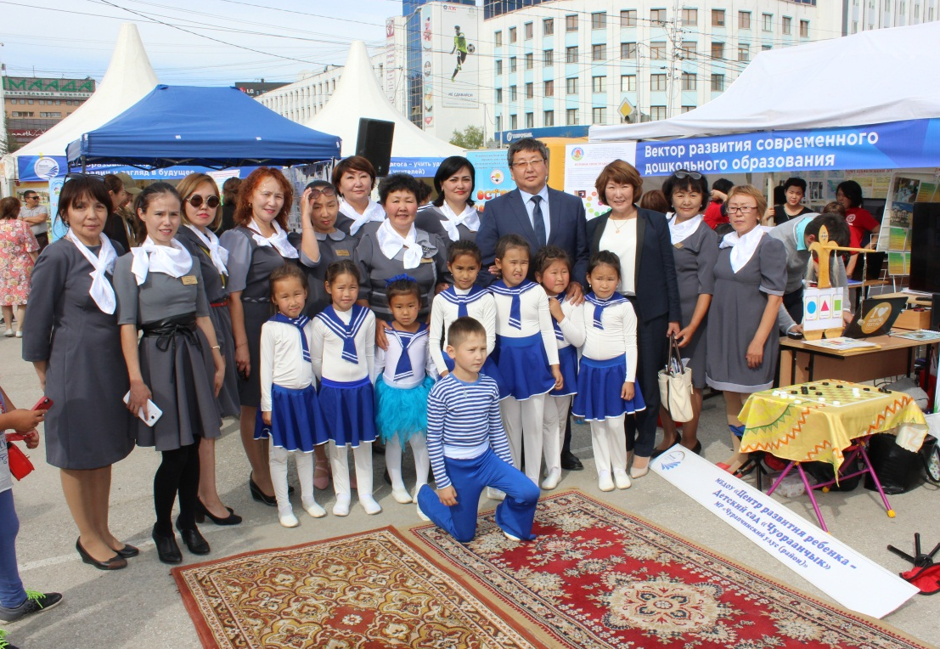
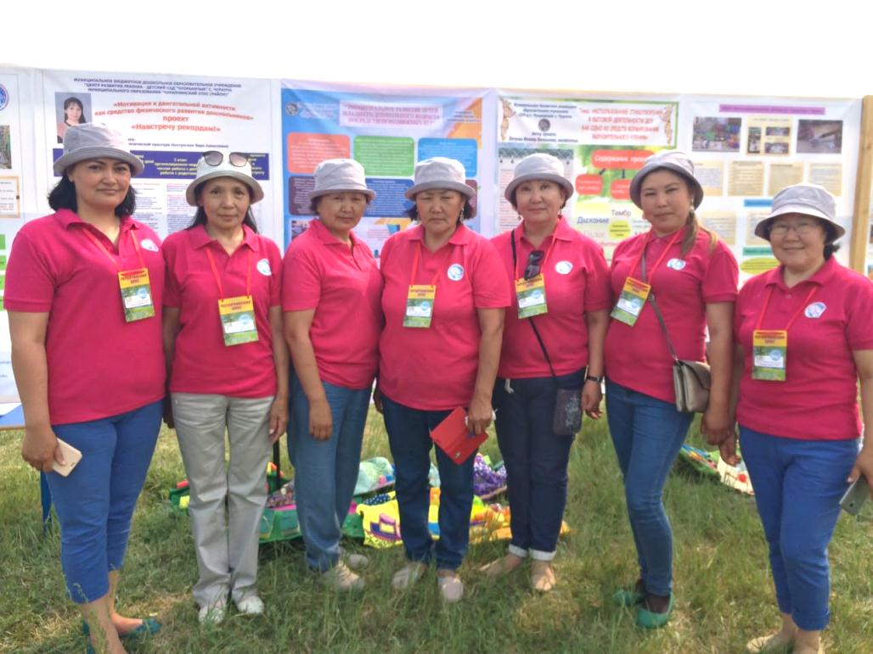
Год | Этапы инновационной деятельности
2013 | Экспериментальная площадка РАО по теме «Развитие социальной компетентности дошкольников в условиях физкультурно-оздоровительной деятельности в малокомплектных дошкольных учреждениях».
2013 | Экспериментальная работа по теме «Технологии оптимизации физического состояния воспитанников и работников ДОУ в условиях Республики Саха (Якутия)»
2013 | Пилотное ДОУ РС (Я), реализующее требования ФГОС ДО.
2014 | Пилотное ДОУ по реализации проекта "Методика исследования по международной шкале ECERS" Всемирного банка, МО РС (Я), АОУ РС (Я) "ИРОиПК"
2015 | Региональная стажировочная площадка "Распространение моделей развития системы психолого-педагогического и медико-социального сопровождения воспитанников"
2017 | Экспериментальная площадка по реализации программы «От Фрёбеля до робота» в соответствии с ФГОС дошкольного образования»
2018 | Пилотное ДОУ по апробации и реализации регионального компонента по образовательным областям ФГОС в рамках комплексной программы "Радуга".

Slide 35
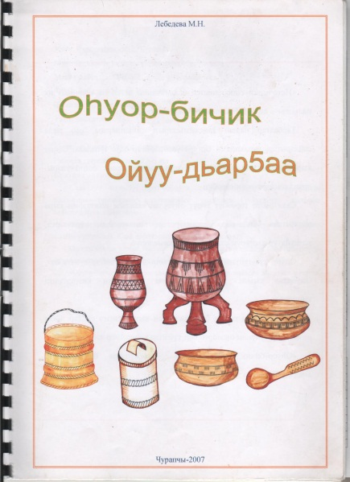
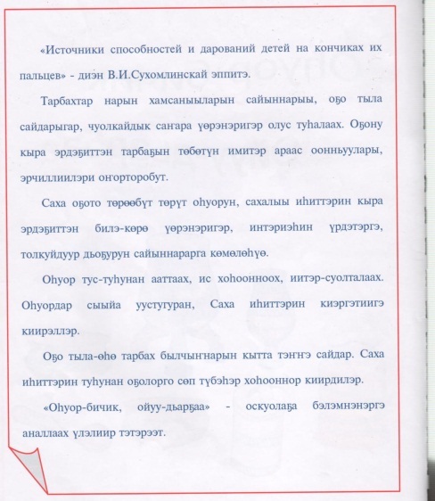
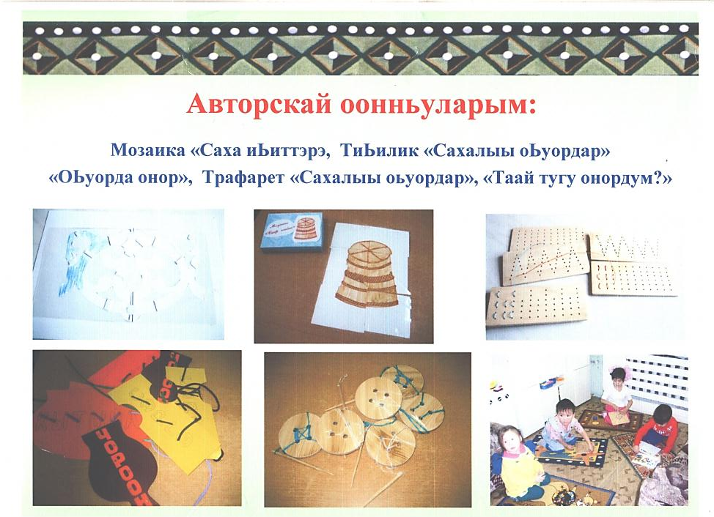
10. Распространение педагогического опыта.
Наличие публикаций, включая интернет-публикации
Дата | Где распространено, тема публикации | Примечание
2013 | Методическое пособие «Оьуор-бичик, ойуу-дьар5аа» Саха о5ото төрөөбүт төрүт оһуорун, сахалыы иһиттэрин кыра эрдэҕиттэн билэ-көрө үөрэнэригэр, интэриэһин үрдэтэргэ, толкуйдуур дьоҕурун сайыннарарга көмөлөһүө. Оҕо тыла-өһө тарбах былчыҥнарын кытта тэҥҥэ сайдар. Саха иһиттэрин туһунан оҕолорго сөп түбэһэр хоһооннор киирдилэр.
2014 | Авторские игры: Мозаика «Саха иьиттэрэ», Тиьилик «Сахалыы оьуордар», «Тимэхтэр», Трафарет «Сахалыы оьуордар», «Таай, тугу онордум?» и т.д.

Slide 36





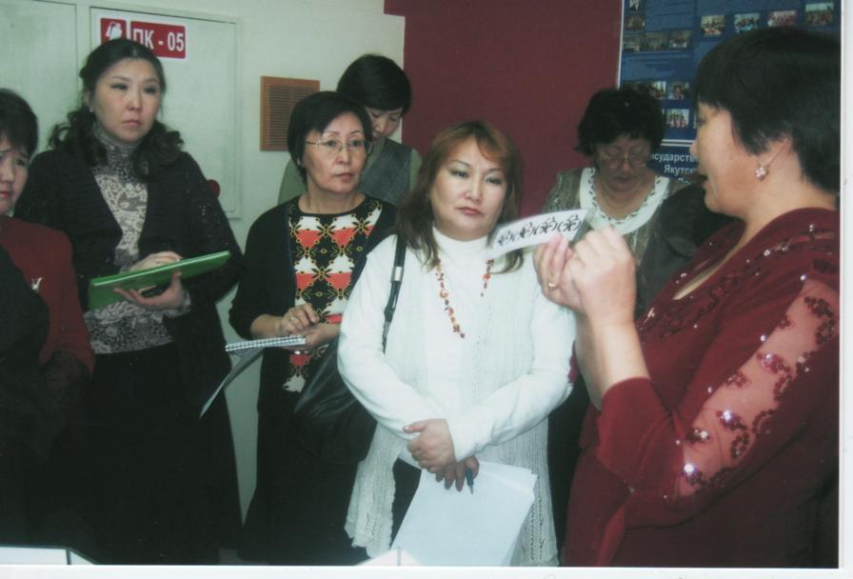
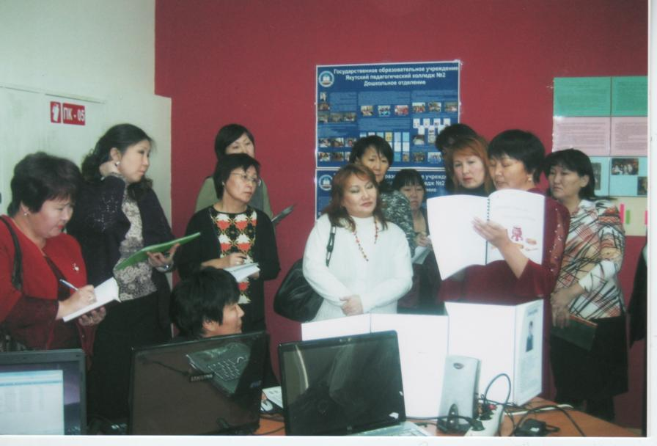
10. Распространение педагогического опыта.
Наличие публикаций, включая интернет-публикации
Дата | Где распространено, тема публикации | Примечание
2013 | Мультимедийное пособие «Кыырпахчаан» , предназначено как вспомогательное наглядное пособие при изучении стихотворений детям 3-4 лет. Учитывая то, что у детей младшего дошкольного возраста более развит зрительное восприятие при изучении стихотворений ввели схемы и рисунки. В пособии включены стихотворения: «Манан хаар», «Детсадтаахпыт», «Ким киэргэттэ?», «Эрдэ турбут о5олор», «Ийэ мичээрэ»
3-4 саастаах о5олорго
хоьоону уерэтиигэ кеме пособие
Автордар – Лебедева М.Н. ,
Иванова Л.П.
Кыырпахчаан

Slide 37

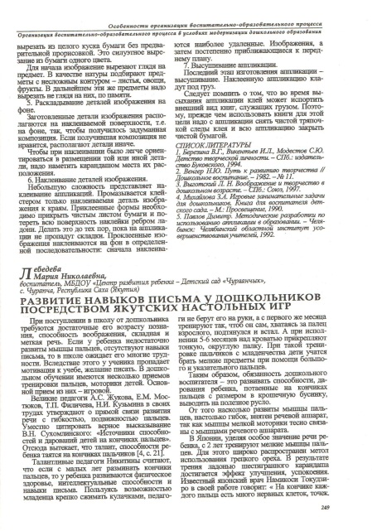

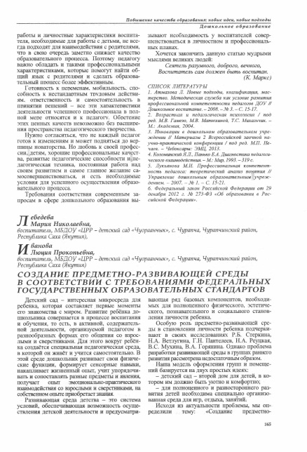
10. Распространение педагогического опыта.
Наличие публикаций, включая интернет-публикации
Дата | Где распространено, тема публикации | Примечание
2013 | Статья «Развитие навыков письма у дошкольников посредством якутских настольных игр» опубликована в сборнике материалов Всероссийской заочной научно-практической конференции «Организация воспитательно-образовательного процесса в условиях модернизации дошкольного образования», ЦДИП «Inet», г. Чебоксары
2014 | Статья «Создание предметно-развивающей среды в соответствии с требованиями ФГТ образовательных стандартов» опубликована в третьем выпуске научно-методического сборника «Педагогическая мастерская» материалов II Международной заочной научно-практической конференции «Повышение качества образования: новые идеи, новые подходы», ЦДИП «Inet», г. Чебоксары

Slide 38
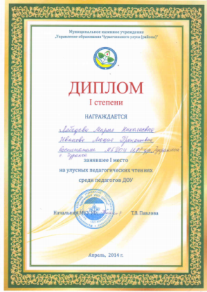


12. Выступления на научно-практических конференциях, педчтениях, семинарах, секциях, проведение открытых НОД ,СИД, мастер-классов
Годы | Название | Тема | Примечание
Апрель 2014 | Педагогические чтения среди педагогов ДОУ | Использование игровых методов непосредственно образовательной деятельности с учетом интеграции образовательных областей
3 апреля 2015 | Республиканский научно-практическая конференция «Коркинские чтения» | Тема: Создание предметно развив.среды в соотвествии требованием ФГТ

Slide 39
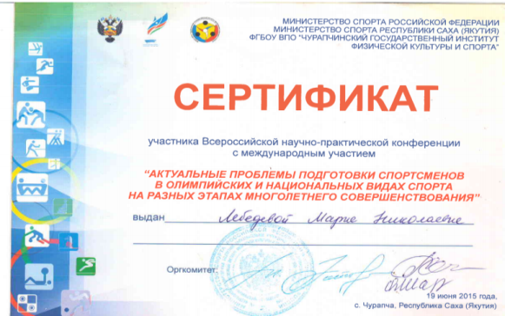
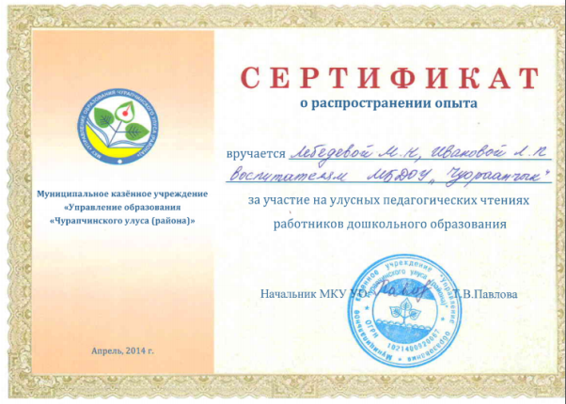

19 июня 2015 | Всероссийская научно-практическая конференция | Семинар
14 апрель 2014г с. Чурапча | Распространение опыта. | Тема: Мелкой моторики
05 февраль 2015 | Распространение опыта. «О5ону норуот утуо угэьинэн иитии» | с.Чурапча

Slide 40



04 марта 2015 | Распространение опыта. «О5ону олонхо5о уорэтии» | С. Чоркоох
15 апрель 2015 | Распространение опыта. «Олонхо дойдутун о5отобун» | С.Чурапча
15 июнь 2015 | Распространение опыта. Республиканская педагогическая ярмарка. «Сельская школа и Образовательная марка 2015» | с. Майа

Slide 41



29 июня – 1 июля 2015 | XII Республиканская педагогическая ярмарка. «Сельская школа и Образовательная марка 2015» Тема : О5ону тарбах оонньууларын нецуе сайыннарыы | с. Майа
14 апреля 2016 | Распространение опыта. Мастер-класс Туу мээчиги онорторуу | с.Чурапча
23-24 марта 2017 | Распространение опыта Проек: Веселые пальчики | г. Якуск

Slide 42



29 июня 01 июля 2017 | Распространение опыта работы в практико – ориентированном семинаре «Психолого – педагогическое сопровождение детей раннего возраста с ОВЗ» | Г.Якутск
2017 | XV Республиканская педагогическая ярмарка. «Сельская школа и Образовательная марка 2017» | Г.Якутск
29 июня 2017 | Распространение опыта Мастер –класс Кыбытык | Г.Якутск

Slide 43


13. Участие в муниципальных, региональных и федеральных профессиональных конкурсах
Год | Конкурс | Примечание
2014 год | Конкурс разработок цифровых образовательных ресурсов
2014 год | Конкурс разработок цифровых образовательных ресурсов

Slide 44



29 сентябрь 2015 | Номинация «Успешный педагог МБДОУ» Чурапчинского улуса
16 Февраль 2016 | Конкурс педагогов ДОУ «Новый стандарт – новый Педагог»
2016год | Конкурс разработок цифровых образовательных ресурсов

Slide 45



14. Общественная деятельность (работа в профкоме; общественной организации; методических объединениях; выполнение функций наставника и т.д.)
Год | Название | Примечание
2017 год | Выставка и мастер-класс Чурапчинского улуса «Кладезь талантов»
Апрель- Май 2017 | X Республиканская выставка «Лоскутная мозаика якутии» г.Якутск

Slide 46




15. Звания, награды, поощрения, благодарность, грант.
Год | Название | Примечание
2008 | «Отличник образования Республики Саха (Якутия)» 1 августа 2008 г.
2009 | Обладатель Гранта Министерства Образования РС(Я
 | Грамота президиума рескома профсоюзов;

Slide 47



15. Звания, награды, поощрения, благодарность, грант.
Год | Название | Примечание
2008 | Нагрудный знак «Почетный работник общего образования Российской Федерации» , 1 августа 2014 г.
2009 | Медаль «За доброе сердце и профессионализм» Республики Саха (Якутия), 2 февраля 2016 г.

Slide 48


15. Звания, награды, поощрения, благодарность, грант.

Slide 49


16. Повышение квалификации
год | Наименование курса | Место проведения | Примечание
02-06 февраль 2017 | «Совместная деятельность детей и взрослых в условиях реализации ФГОС ДО» 144 час. | С.Чурапча
06-24 февраль 2017 | «Совместная деятельность детей и взрослых в условиях реализации ФГОС ДО» 144 час. | С.Чурапча

Slide 50


Обучающие семинары
20-21 август 2014г | «Введение ФГОС дошкольного образования в практику работы ДО» | Тема: Развитие навыков письма у дошкольников по средством якутских настольных игр
23-24 марта 2017 | «Психолого – педагогическое сопровождение детей раннего возраста с ОВЗ» | Г. Якутск

